Slide 1
解碼器

Slide 2
解碼器的用途
解碼器（Decoder） 是數位邏輯電路中的一種基本元件，其主要用途是將編碼的輸入信號轉換成未編碼的輸出信號，從而實現輸入信號與輸出信號的一對多映射。它在數位電路設計和嵌入式應用中有廣泛用途，以下是解碼器的主要功能與用途：

Slide 3
解碼器的用途
1. 訊號選擇
解碼器可以將二進制編碼信號轉換為唯一的輸出線路啟動。例如，3-to-8解碼器可以將3位二進制數解碼為8條單獨的輸出線路中的一條。
常用於多路傳輸器（Multiplexer）和記憶體地址選擇等應用。

Slide 4
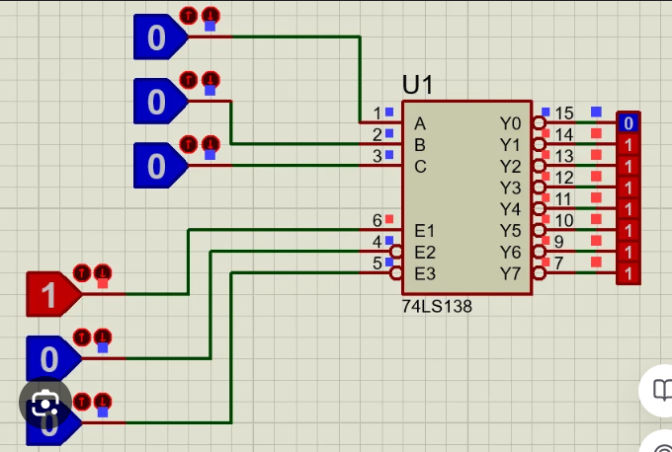
74138解碼器

Slide 5
解碼器的用途
2. 記憶體地址解碼
解碼器常用於記憶體模組中，用來將處理器提供的二進制地址信號解碼成特定的記憶體單元。
例如，在4K記憶體中，地址信號會被解碼成對應於4,096個記憶體單元的啟動信號。

Slide 6
解碼器的用途
3. 顯示驅動
解碼器可以用於驅動七段顯示器或更複雜的顯示設備，將二進制數據轉換為顯示器需要的格式。
例如，BCD（Binary-Coded Decimal）解碼器可將4位BCD數據轉換為驅動七段顯示器的訊號。

Slide 7
解碼器的用途
4. 控制訊號解碼
解碼器用於處理器或微控制器中，用來解碼指令或控制訊號，協助執行不同的指令操作。
例如，在指令解碼單元中，解碼器可以解析操作碼（Opcode）並啟動對應的控制信號。

Slide 8
解碼器的用途
5. 工業應用
在工業控制系統中，解碼器可以用於多路控制，如電機啟動、燈光控制或其他多輸出設備的選擇。

Slide 9
解碼器的用途
實際例子
74LS138：3-to-8線解碼器，常用於地址選擇和控制信號解碼。
74LS47：BCD到七段顯示解碼器，用於驅動數字顯示器。

Slide 10
Part A. 二對四解碼器實驗
https://www.youtube.com/watch?v=6gGxWlofV2U

Slide 11
Part B. 含致能腳二對四解碼器實驗
https://www.youtube.com/watch?v=RCaa-DwODek

Slide 12
Part C. 使用含致能二對四解碼器組成三對八解碼器實驗
https://www.youtube.com/watch?v=3Pe4IIA6Bs4

Slide 13
Part D. 二位元七段顯示器遮沒電路
https://www.youtube.com/watch?v=Ts5iUMuxqPk

Slide 14
解碼器電路
https://www.youtube.com/watch?v=GxJegtMLmEo

Slide 15
解碼器應用
https://www.youtube.com/watch?v=KGTZxkVovSE

Slide 16
PART I BCD碼對七段解碼器
https://www.youtube.com/watch?v=jNg2xlFeMsM

